Slide 1
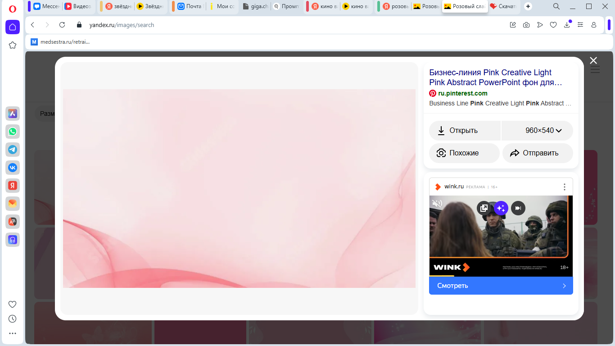
Ингаляционная терапия

Slide 2





Классификация ингаляционной терапии
АЭРОЗОЛЬТЕРАПИ
АРОМОТЕРАПИЯ
Я
АЭРОИОНОТЕРАПИЯ
ГАЛОТЕРАПИЯ
БАРОТЕРАПИЯ

Slide 3










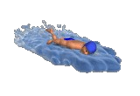
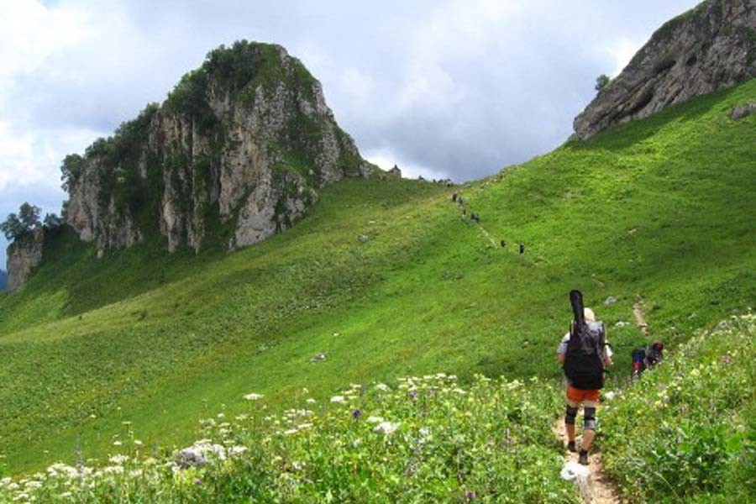


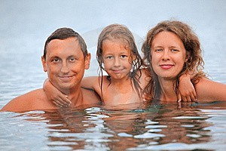
Аэрозольтерапия
аэрозоль
ИСКУССТВЕННАЯ
+
электроаэрозоль
воздух, насыщенный лекарственным и веществами
Принудительная подзарядка
гидроэлектроаэрозоль
УЗ аэрозоль
-
аромотерапия
ЕСТЕСТВЕННАЯ
Морской, Горный, Лесной воздух

Slide 4









Аэрозольтерапия – введение, нанесение на поверхность
кожи, ран, ожогов, слизистых оболочек лекарственных веществ в виде аэрозолей
Аэрозол и
диспергированные
Твердые, жидкие частицы
в воздухе
измельченные
Использование растворов лекарственных веществ, минеральных вод, фитопрепаратов, эфирных масел, порошковых лекарственных средств.
Диспергирование → приобретение → новых свойств лекарственными веществами.
Преимущества аэрозолей:
Увеличение объема лекарственной взвеси
Увеличение поверхности контакта лекарственного вещества
Наличие заряда
Быстрая всасываемость
Безболезненность введения
Исключение их разрушения в ЖКТ
19

Slide 5

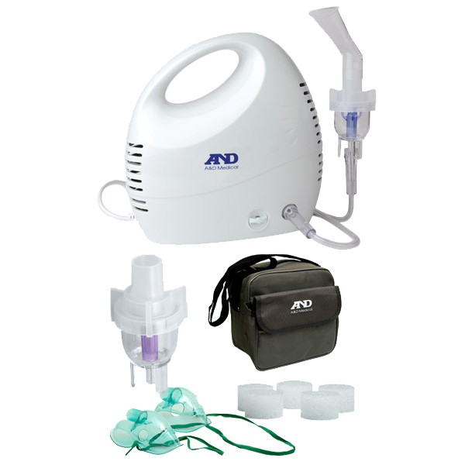
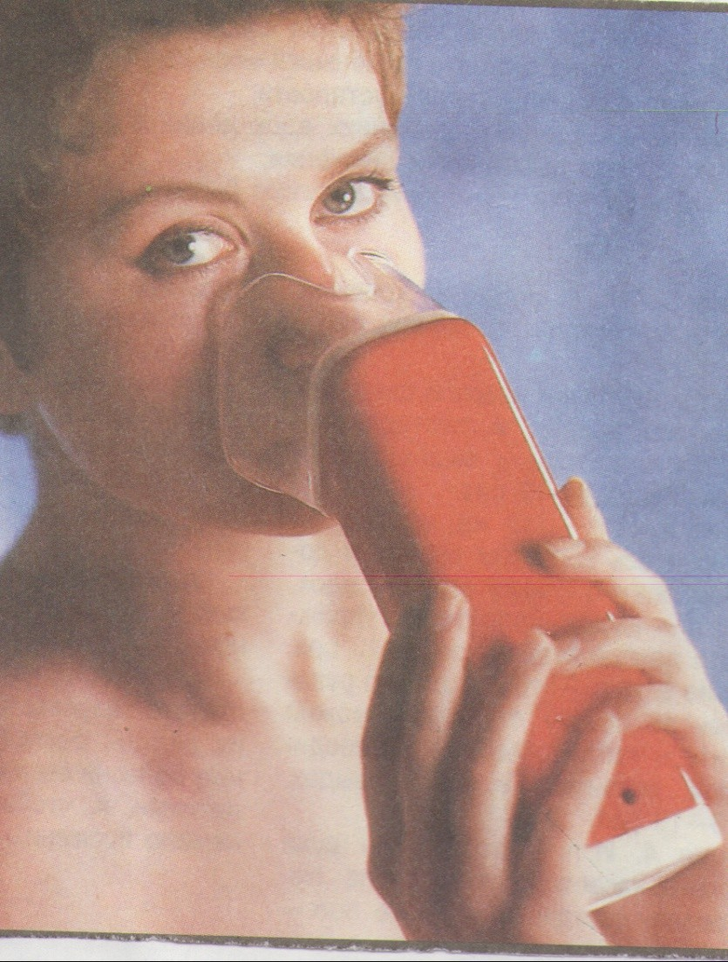
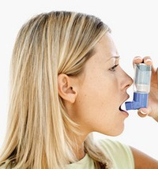
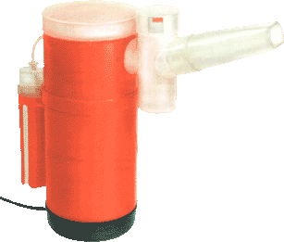
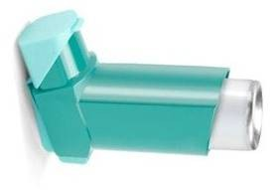
Аэрозольтерапия
Ингалятор компрессионный AND CN-23
УЗ аппарат «Флора»
Паровой ингалятор
Карманный ингалятор
20

Slide 6
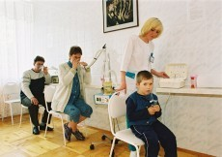
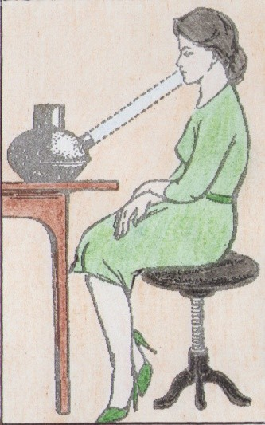
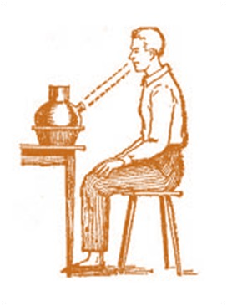
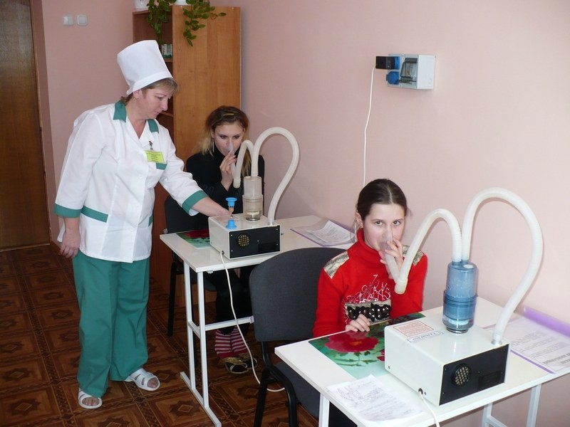
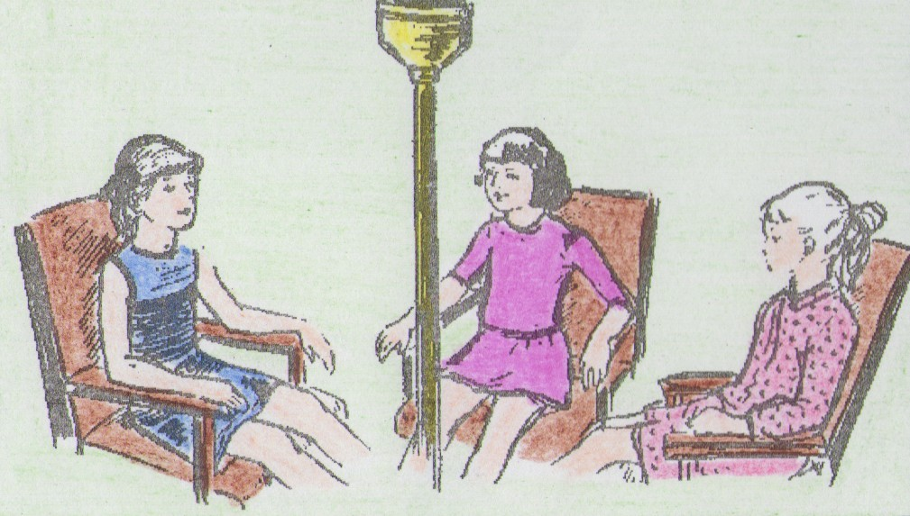
Аэрозольтерапия
Ингаляторий
Групповая электроаэрозольтерапия
Гидроаэроионизация
21

Slide 7
Аэрозольтерапия
Виды ингаляций
Паровые | Температура пара 57-63 ^{о} С С ментолом, эвкалиптом, тимолом, водой, с отварами растений Прилив крови к слизистой, восстановление ее функции, обезболивание Противопоказано при гипертонии, ИБС, туберкулезе, острой пневмонии, плеврите, кровохарканье
Тепловлажные | Температура воздуха 38-42 ^{о} С С солями и щелочами (натрия хлорид, гидрокарбонат натрия), минеральными водами, анестетиками, гормонами Гиперемия слизистых, разжижение слизи, улучшение функции эпителия, подавление кашля, свободное отхождение мокроты Последующее откашливание в дренажном положении, ЛГ, вибрационный массаж грудной клетки Противопоказания те же
Влажные | Без подогрева Концентрация вещества больше, а объем меньше, чем при тепловлажных С анестетиками, антигистаминами, гормонами, фитонцидами, антибиотиками Переносятся легче
22

Slide 8

Аэрозольтерапия
Виды ингаляций
Масляные | Подогретые С эфирными маслами растительного и животного происхождения, минеральные масла (вазелин) – противопоказаны Слизистая покрывается тонким слоем, препятствуя воздействию вредных агентов Снижают сухость, способствуют отторжению корок С профилактической целью на производстве с загрязнением воздуха ртутью, свинцом, хромом, аммиаком Противопоказания: при контакте с пылью мучной, асбестовой, табачной; нарушение дренажной функции
Сухие (порошковые или инсуфляции) | Порошок смешивают с горячим воздухом С антибиотиками, сульфаниламидами, антиаллергенами и т.д. Порошковдуватель (инсуфлятор, спинхалер, турбохалер, циклохалер – распылители)
 | Точная дозировка
Ультразвуковые | Получение лекарственных растворов при помощи УЗ Узкий спектр частиц, высокая плотность и устойчивость, малая концентрация кислорода, глубокое проникновение в дыхательные пути
23

Slide 9
Пути введения аэрозолей в медицине
Аэрозольтерапия
Интрапульмональное: | На слизистую оболочку дыхательных путей, мерцательный эпителий легких При заболеваниях околоносовых пазух, глотки, гортани, бронхов, легких, злокачественных новообразованиях бронхов и легких
Транспульмональное: всасывание с поверхности слизистой оболочки дыхательных путей, особенно через альвеолы | Для системного действия на организм Скорость всасывания уступает внутривенному введению вещества Для введения кардиотонических, спазмолитических, диуретических средств, гормонов, антибиотиков, салицилатов и т.д. Недостаток – менее точная дозировка!
Экстрапульмональное: внелегочное | На кожу и слизистые, раны, ожоги В гинекологии, проктологии, стоматологии, дерматологии, хирургии, ЛОР-практике
Парапульмональное: паралегочное | На воздух, предметы, животных, насекомых Для дезинфекции и дезинсекции, санитарной обработки служебных и жилых помещений и местностей

Slide 10




Аэрозольтерапия
Показания к назначению:
•
Острые, подострые, хронические заболевания верхних дыхательных путей, бронхов, легких
Профессиональные заболевания органов дыхания – лечение и профилактика Туберкулез дыхательных путей и легких
Бронхиальная астма
Острые, хронические заболевания среднего уха, околоносовых пазух Острые респираторные вирусные инфекции
Острые, хронические заболевания полости рта Артериальная гипертензия I-II ст.
Заболевания кожи, ожоги, трофические язвы
•
•
•
•
•
•
•
•
Частные противопоказания:
Спонтанный пневмоторакс Гигантские каверны Буллезная эмфизема
Частые приступы бронхиальной астмы Заболевания внутреннего уха
Атеросклероз коронарных и мозговых артерий Вестибулярные расстройства
Атрофический ринит
Индивидуальная непереносимость лекарственных средств Плеврит
Эпилепсия

Slide 11














Аромотерапия – метод лечебного применения
натуральных эфирных масел
Эфирные масла – многокомпонентные органические соединения терпентов, спиртов, альдегидов, кетонов и др. углеводородов
Молекула эфирного масла
нанесение на
при вдыхании
слизистые
кожу
Импульсы
в головной мозг
лимфо-кровоток

Slide 12









Аромотерапия
ЛЕЧЕБНОЕ ДЕЙСТВИЕ
БЛАГОТВОРНО НА ЭМОЦИИ, ПСИХИКУ
БАКТЕРИЦИДНОЕ
ПРОТИВОВОСПАЛИТЕЛЬНОЕ
ПОЛОЖИТЕЛЬНОЕ ДЕРМАТОЛОГИЧЕСКОЕ, КОСМЕТИЧЕСКОЕ, ВОССТАНАВЛИВАЯ И СОХРАНЯЯ КРАСОТУ И ЗДОРОВЬЕ КОЖИ И ВОЛОС
СЕДАТИВНОЕ
АНТИСЕПТИЧЕСКОЕ
БИОЭНЕРГЕТИЧЕСКОЕ
ОБНОВЛЯЕТ САМОРЕГУЛЯЦИИ В ОРГАНИЗМЕ
В лечебных дозах эфирные масла
Не оказывают побочного влияния на организм
Не вызывают привыкания и снижения эффективности воздействия
Не вызывают нарушения физиологических процессов организма
27

Slide 13
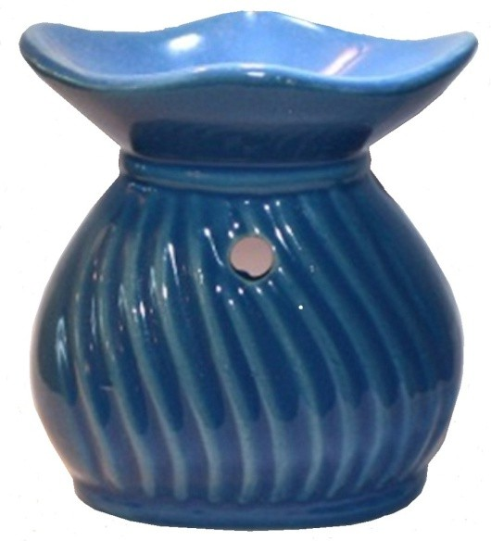


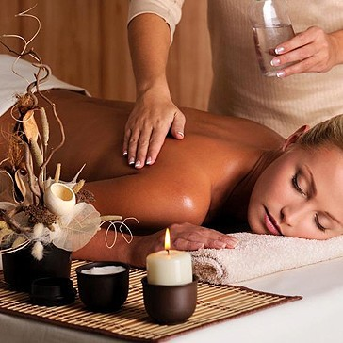
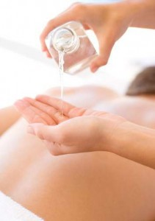

Аромотерапия
Аромотерапия
МЕТОДЫ
аромолампа компресс
ингаляция
растирани е
ванна
массаж
Аромолампа

Slide 14
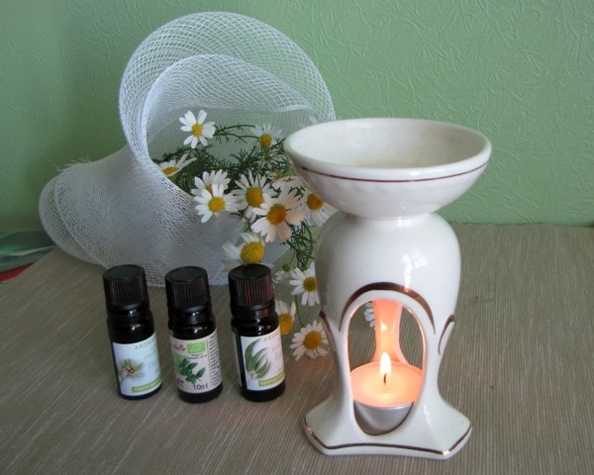
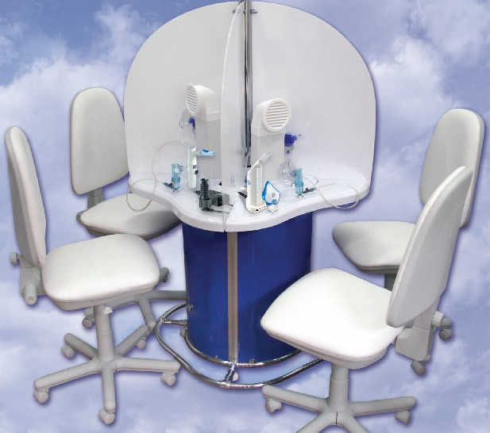
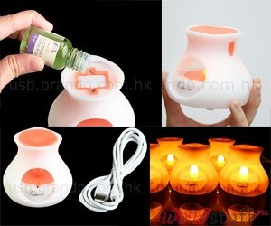
Аромотерапия
Современное оборудование кабинета для проведения коллективной аромотерапии
Аромолампа

Slide 15


Аэроионотерапия – лечебно-профилактический метод с
вдыханием и воздействием на кожу и слизистые ионизированным воздухом
АЭРОИОНЫ
+ или – заряженные частицы атмосферного воздуха
Раздражение |  |  | Физиологическое действие |  |  | В тканях образу- ются |  | Тело пациента приобре- тает
Рецепторов кожи Интерроре- цепторов СОД |  |  | Активизация мерцательного эпителия трахеи Увеличение потребления кислорода Увеличение выделения углекислоты Увеличение легочной вентиляции Усиление окислительно- восстановительных процессов Замедление СОЭ
 |  |  |  |  |  | Слабые токи |  | + или – заряд по отноше- нию к земле
 |  |  |  |  |  |  |  | 30
Реакции: |  |  | Лечебное действие
Нейрореф- лекторные Гуморальные |  |  | Местное обезболивание Регенеративное Гипокоагулирующее Бронходренирующее Гипотензивное Седативное

Slide 16


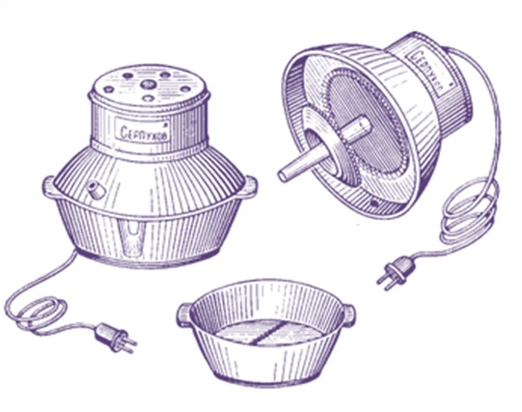
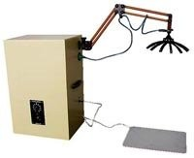
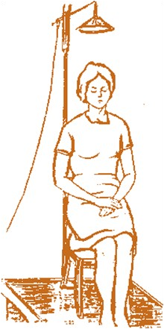
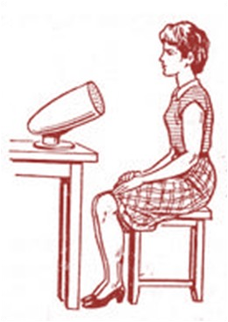






Аэроионотерапия
аппаратура, методы, методики процедуры
Аппарат «Серпухов» для гидроаэроионизации
Аппарат АФ – 3 – 1
Индивидуальна я
Групповая
Общая
Местная
На очаг
Рефлексогенно
ПРОЦЕДУРА

Slide 17




Аэроионотерапия
Показания к назначению
Острые и хронические заболевания ЛОР-органов – синусит, ларингит, фронтит, озена
Острые и хронические заболевания СОД – трахеит, бронхит, бронхиальная астма, пневмосклероз
Гипертоническая болезнь, ИБС, стенокардия, кардионевроз, НЦД Афтозный стоматит, пародонтоз, гингивит
Трофические язвы, ожоги, инфицированные раны, кожный зуд, нейродермит
Переутомление, понижение работоспособности, бессонницы, климактерический невроз, мигрень.
▪
▪
▪
▪
▪
▪
Частные противопоказания
Острая пневмония
Эмфизема легких
Беременность
Гипотензия
Органические заболевания ЦНС
Прогрессирующий атеросклероз
ОНМК

Slide 18



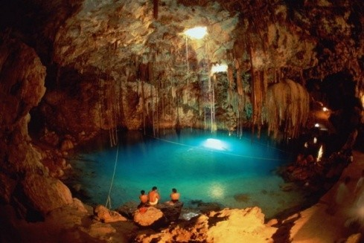






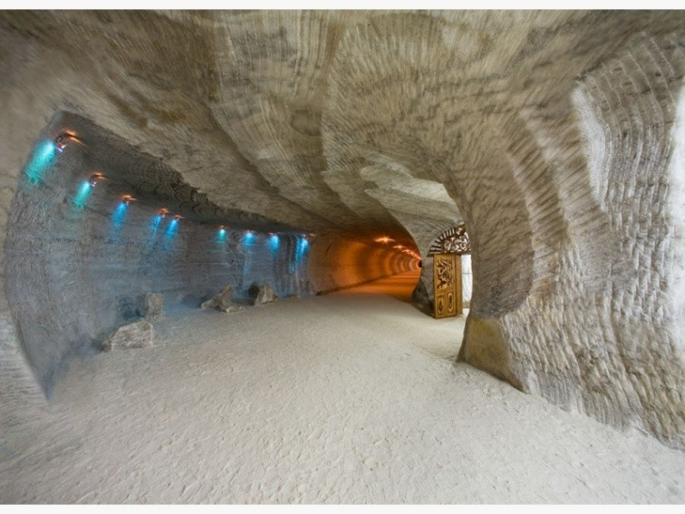
Галотерапия – метод лечения высокодисперсным аэрозолем поваренной соли
Естественная (соляные копи)
ГАЛОТЕРАПИЯ
Искусственная
галокамера
воздух
Галогенератор с хлоридом натрия
«кипящий слой»
Стены, пол, потолок камеры покрывает
хлорид натрия
Спелеофакторы:
Высокодисперсный аэрозоль хлорида натрия
Постоянная пониженная температура воздуха
Постоянная влажность воздуха
Отсутствие в воздухе вредных примесей, микроорганизмов
Малая скорость движения воздуха
Отсутствие шума

Slide 19







Галотерапия
противоотечное
бактерицидное
иммунологическое
метаболическое
улучшение общей реактивности
противо- воспалительное
уменьшение бронхиальной обструкции
гипосенсибили- зирующее
активизация альвеолярных макрофагов
Улучшение реологии бронхиальной секреции
стабилизация психоэмоционального статуса
бронхо-
дренирующее
активизация реснитчатого эпителия
34

Slide 20





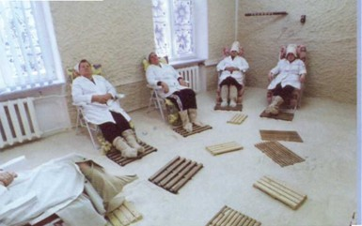

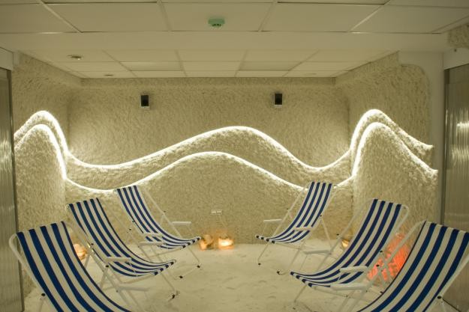
Галотерапия
Показания к назначению
бронхиальная астма инфекционно-аллергическая, атопическая в фазе ремиссии
хронические бронхит и пневмония в фазе ремиссии
Частные противопоказания:
-Эмфизема легких
-Бронхоэктазы
-Абсцесс легких
-Бронхиальная астма гормонозависимая
-Наклонность к обострению ЛОР- заболеваний (ринит, назофарингит)
-Сахарный диабет
-Язвенная болезнь желудка, 12- типерстной кишки, гастир, гепатит
-Заболевания ОДА, затрудняющие
передвижение
35 35

Slide 21


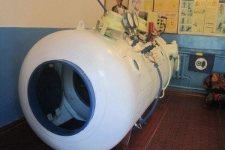

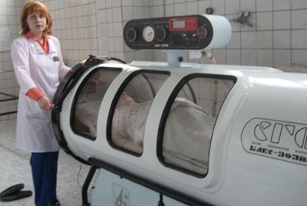

Баротерапия – лечебный метод применения газовых смесей с изменяемым парциальным давлением кислорода
Действующие факторы:
Изменяемое воздушное давление (20-160 мм рт.ст.)
Изменяемое парциальное давление кислорода
Отрицательные аэроионы
Температурный (до 40^{о}С)
Движение воздушных масс Наблюдаются улучшения:
Периферического кровообращения
Кожного дыхания
Процессов обмена
Оксигенации крови и тканей
Функции внешнего и тканевого дыхания
метод
общий
местный

Slide 22


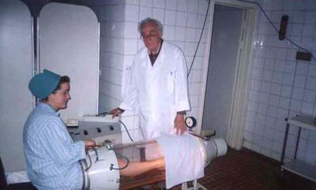
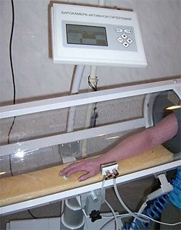
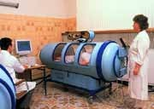
Баротерапия
метод
местный
общий

Slide 23


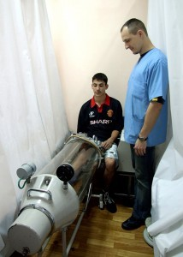
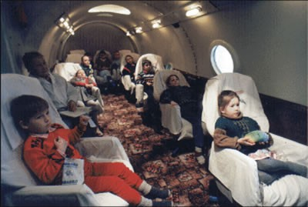

Баротерапия
Лечебное действие
противовоспалительное
спазмолитическое
вазоактивное
метаболическое
противоотечное

Slide 24


Баротерапия
Показания к назначению
Эндартериит
Расстройство кровообращения конечностей в пред- и послеоперационный период
Диабетические поражения сосудов
Частные противопоказания
-Атеросклероз
Активный туберкулезный процесс
Воспалительные заболевания сосудов
-Тромбофлебит

